Slide 1


Slide 2


Slide 3

01
02
Vivir, promover y enseñar los ideales del Ministerio Joven Adventista, valorizando la memoria institucional para fortalecer la identidad y la relevancia del ministerio joven en un contexto actual
y significativo.
Conocer y utilizar la historia, visión, misión y método de la IASD como referencia estratégica para la construcción de un plan de acción en el ministerio joven,
conectando el pasado con el presente y guiando la actuación con base en va-
lores fundamentales y objetivos institucionales.
OBJETIVOS

Slide 4

La memoria organizacional es la base que preserva la identidad, conecta el pasado con el presente y dirige la visión estratégica hacia el futuro.

Slide 5

Sin historia ni memoria, una organización pierde su esencia, compromete su misión y corre el riesgo de volverse irrelevante.

Slide 6

La historia e identidad de la Iglesia Adventista del Séptimo Día.

Slide 7
Origen y Fundación
Fundada en 1863, en Estados Unidos, la Iglesia Adventista nació del movimiento liderado por Guillermo Miller, quien enfatizó la pronta venida de Cristo.
Después del "Gran Decepción" de 1844, un grupo perseverante reconoció el sábado como el verdadero día de adoración, formando las primeras congregaciones.
Líderes jóvenes como Elena de White, Jaime White y José Bates desempeñaron roles esenciales en este proceso.

Slide 8
Identidad y Misión
Misión: Hacer discípulos de todas las naciones, comunicando el evangelio eterno en el contexto del triple mensaje angélico de Apocalipsis 14:6-12, invitándolos a aceptar a Jesús como su Salvador personal y a unirse a Su iglesia remanente, instruyéndolos a servirlo como Señor y preparándolos para su breve regreso.
Visión: En conformidad con las grandes profecías de las Escrituras, se entiende que el clímax del plan de Dios es restaurar toda su creación a la completa armonía con Su perfecta voluntad y justicia.
Método: Guiados por la Biblia y por el Espíritu de Profecía, los adventistas del séptimo día llevan adelante su misión, viviendo una vida semejante a la de Cristo, comunicando, haciendo discípulos, enseñando, sanando y sirviendo.

Slide 9
Memorias del Ministerio JOVEn Adventista

Slide 10
El Papel del Ministerio Joven
Preserva la identidad adventista e inspira a los jóvenes a participar en la misión de apresurar la venida de Cristo.
Desde la fundación de la iglesia, los jóvenes han sido protagonistas, combinando espiritualidad con servicio práctico.

Slide 11
Jóvenes Pioneros y Su Legado
Jaime White (20 años): Desarrolló las primeras lecciones de la Escuela Sabática para jóvenes.
Elena de White (17 años): Superó desafíos y dedicó su vida a la misión.
John Andrews (15 años): Después de vivir la Gran Decepción, se convirtió en el primer misionero adventista oficial.

Slide 12
El SURGIMIENTO del Ministerio Joven

Slide 13
1879: Harry Fenner (16) y Luther Warren (14) iniciaron un pequeño grupo en Hazelton, Michigan.
Enfoque: Oración y Misiones.
1907: Organización oficial del Departamento de Jóvenes, liderado por M. E. Kern y Matilda Erickson.

Slide 14
Consolidación y Crecimiento
Introducción de programas como campamentos, paseos y uso de literatura misionera.
Durante crisis como la Primera Guerra Mundial, el ministerio se adaptó para proteger a los jóvenes de las influencias seculares, ofreciendo actividades creativas y edificantes.

Slide 15
La Evolución del Ministerio joven Adventista

Slide 16
Innovaciones y Formación de Líderes
Década de 1920: Separación del trabajo jóvenes del Ministerio Joven.
1928: Lanzamiento del Curso de Líder para capacitar nuevos líderes.
1930: Publicación de Mensajes a los Jóvenes por el patrimonio de Elena G. White.

Slide 17
Misión e Impacto
Adaptación a las nuevas generaciones sin perder la esencia.
Énfasis en proyectos sociales, liderazgo y compromiso comunitario.

Slide 18
Competencias Estratégicas de Liderazgo

Slide 19
Autoconocimiento e Identidad: Comprender su jornada de fe.
Liderazgo Servidor: Comprometerse con un espíritu de servicio.
Adaptación e Innovación: Responder creativamente a los desafíos.
Mentoría y Discipulado: Formar líderes y promover el crecimiento espiritual.

Slide 20
El Ministerio Joven en América del Sur

Slide 21
1902: Formación del primer grupo joven en Gaspar Alto, SC, Brasil.
1907: Organización de la 1ª Sociedad Joven en Argentina.
1918: H. U. Stevens nombrado director del Ministerio Joven en la División Sudamericana.
2024: Más de 735 mil jóvenes y 7.769 ministerios organizados.

Slide 22
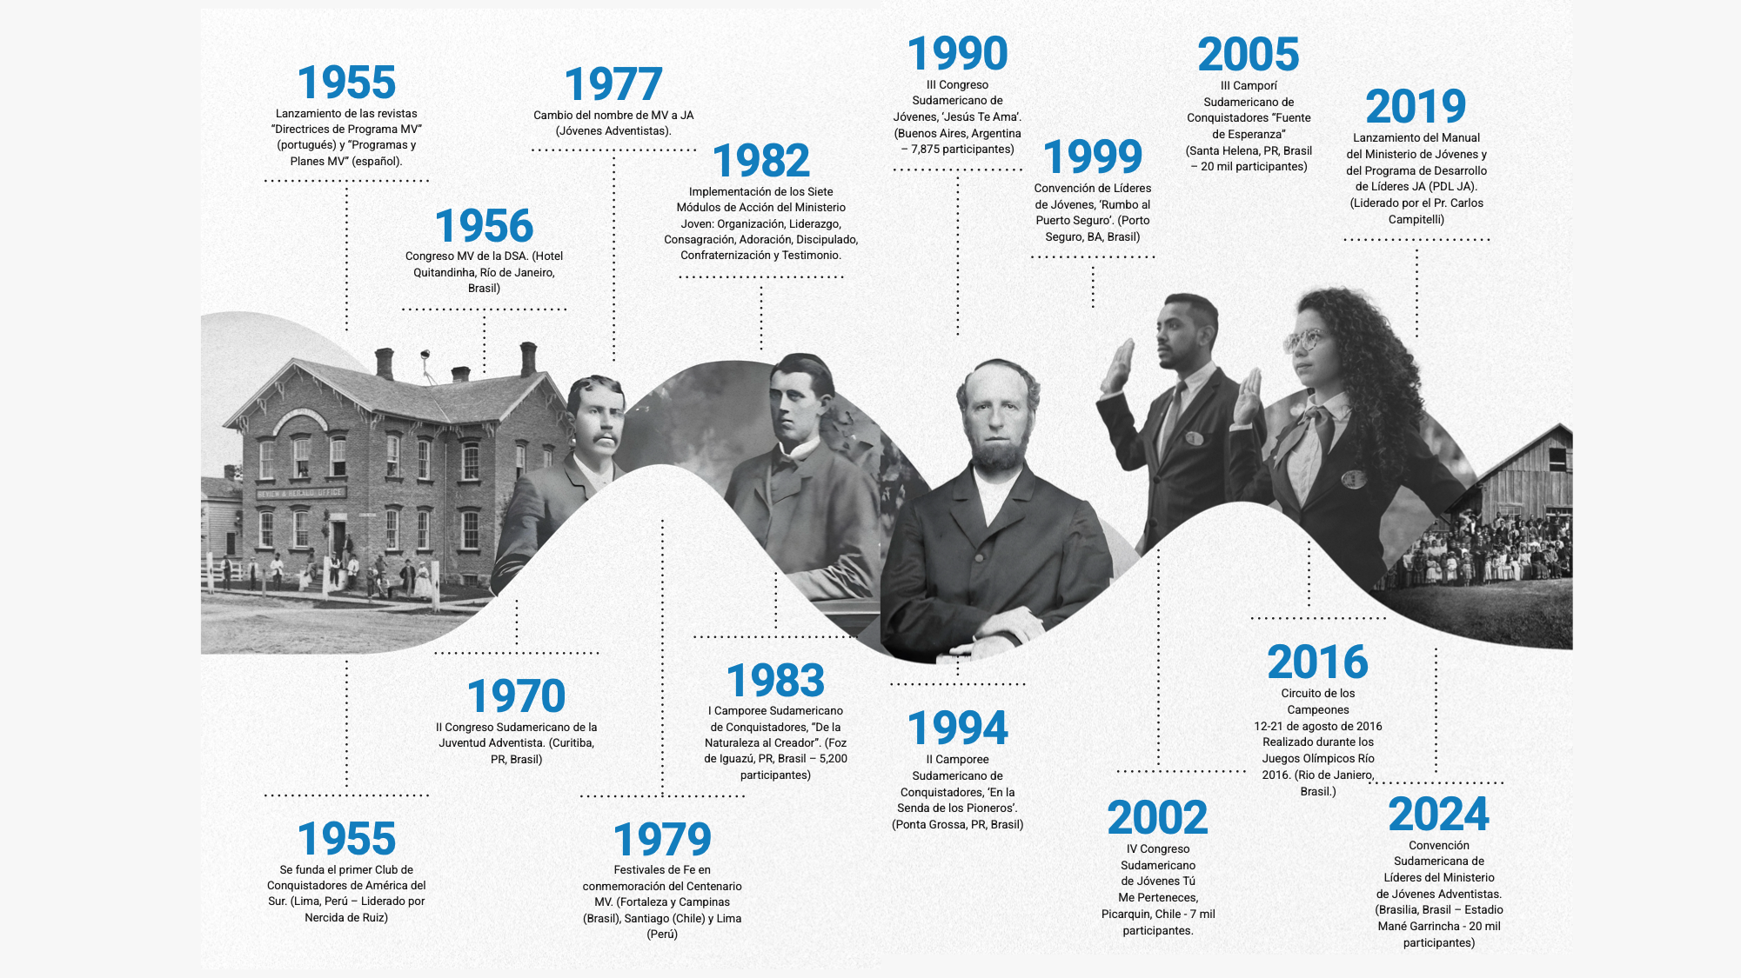

Slide 23
Los Ideales y Símbolos del Ministerio Joven

Slide 24
La identidad profética y bíblica del Ministerio Joven se preserva a través de sus ideales y símbolos, que guían la vida y la misión de los jóvenes adventistas.
VOTO JA
“Por amor al Señor Jesús, prometo tomar parte activa en el Ministerio Joven de la Iglesia, haciendo todo lo que pueda para ayudar a otros, y para terminar la obra del Evangelio en todo el mundo.”

Slide 25
BLANCO JA
“El mensaje del advenimiento a todo el mundo en mi generación.”
Los jóvenes adventistas dedican sus vidas al cumplimiento de la misión de Mateo 28:18-20.
LEMA JA
“El amor de Cristo me motiva.”
El amor de Jesús impulsa la acción y el servicio cristiano (2 Co 5:14).

Slide 26
PROPÓSITO JA
“Los jóvenes por los jóvenes, los jóvenes por la iglesia y los jóvenes por sus semejantes.”
OBJETIVO JA
“Salvar del pecado y guiar en el servicio.”
Adoptado en 1926, este objetivo refleja la misión de conducir a otros a la experiencia de salvación y servicio.

Slide 27
MISIÓN JA
“Llevar al joven a tener una relación de salvación con Jesús y ayudarlo a aceptar Su llamado al discipulado.”
VOTO DE FIDELIDAD A LA BIBLIA
Prometo fidelidad a la Biblia, a su mensaje de un Salvador crucificado, resucitado y listo a venir, dador de vida y libertad a los que creen en Él.
La Biblia es la base de la fe y misión de los jóvenes adventistas.

Slide 28

EL LOGO Y LA BANDERA JA

Slide 29
EL LOGO JA
El logo de los Jóvenes Adventistas representa la misión de llevar el mensaje de los tres ángeles al mundo, a través de la cruz de Cristo.
Mundo: El mensaje adventista alcanzando a toda nación (Mt 24:14).
Trompetas/Ángeles: El mensaje triple de los ángeles (Ap 14:6-10).
Cruz: Símbolo del sacrificio de Cristo (Heb 12:2).

Slide 30
LA BANDERA JA
La bandera está dividida en cuatro partes: dos rojas y dos blancas, con el emblema JA en el centro.
Blanco: Pureza y fidelidad a Cristo (1 Ti 4:12).
Rojo: Representa la redención a través de la sangre de Jesús.

Slide 31
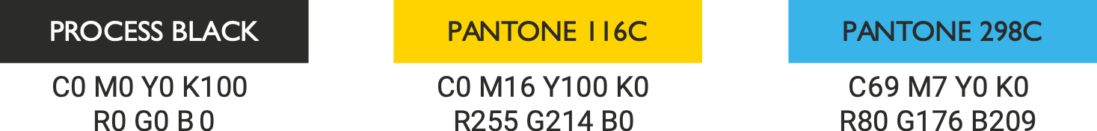
COLORES DEL LOGO Y DE LA BANDERA:

Slide 32

ORIENTACIONES PARA EL VOTO

Slide 33
SALUDO MARANATA
El saludo “Maranata: Cristo viene” expresa el compromiso con la misión de amar, anunciar, apresurar y esperar la venida de Cristo. Implica tanto un gesto como una actitud.

Slide 34
Posición:
Póngase en posición de sentido.
Levante el antebrazo derecho, con la mano abierta, los dedos unidos y el pulgar recogido hacia la palma.
Al escuchar “Maranata”, responda de inmediato: “Cristo Viene”, repitiendo el gesto del saludo.
Este saludo refuerza el espíritu de prontitud y esperanza en el regreso de Cristo, uniendo a todos en una expresión de fe y misión.

Slide 35
Posición para el Voto
La posición para el voto destaca la disciplina y reverencia al compromiso asumido.
Ejecución:
Posición de sentido:
Levante el antebrazo derecho, manteniéndolo paralelo al cuerpo, con la mano abierta y los dedos unidos.
El pulgar debe estar recogido hacia la palma.
La mano debe estar a la altura de la cara, con un ángulo de 45º entre el brazo y el antebrazo.

Slide 36
Comandos:
“¡Para el voto, posición!”: Adopte la posición descrita arriba.
Proferimiento del voto: Haga la declaración con claridad y firmeza.
“¡Descansar posición!”: Vuelva a la postura relajada y espere el próximo comando.

Slide 37
Posición para el Voto a la Biblia
Este momento expresa fidelidad y sumisión a la Palabra de Dios, destacando el compromiso espiritual de los participantes.
Ejecución:
La persona que recita el voto sostiene una Biblia abierta con la mano izquierda y coloca la mano derecha sobre la Biblia.
Los demás participantes hacen el saludo Maranata, volviéndose hacia la Biblia con reverencia.

Slide 38
Comandos:
“¡Para el voto a la Biblia, posición!”: Todos asumen sus posiciones de saludo.
Recitación del voto a la Biblia: Debe hacerse con solemnidad y claridad.
“¡Descansar posición!”: Regrese a la posición de descanso al término de la recitación.

Slide 39
Estos gestos y rituales refuerzan la identidad y misión del Ministerio Joven, promoviendo disciplina, respeto y unidad. El voto y el saludo Maranata no son meros formalismos, sino expresiones prácticas del compromiso de cada joven adventista en anunciar y esperar la venida de Cristo con fervor y esperanza.

Slide 40

Los jóvenes fueron fundamentales al inicio del gran movimiento adventista y serán vitales para anunciar el mensaje final sobre el Salvador a punto de regresar.
]]
Stanley Arco, presidente de la Iglesia Adventista para América del Sur

Slide 41
La memoria organizacional del Ministerio Joven no solo preserva su legado, sino que también guía su futuro, uniendo identidad profética e innovación en un escenario en constante transformación.

Slide 42

LIDERANDO CON PROPÓSITO: CONECTANDO HISTORIA, IDENTIDAD E INNOVACIÓN
¿Cuál es la importancia de la memoria organizacional para la identidad y la misión del Ministerio
Joven?
¿Cómo pueden los líderes conectar la historia de la IASD con sus prácticas actuales de liderazgo?
¿Cuáles son algunos ejemplos de iniciativas recientes que demuestran innovación en el Ministerio
Joven mientras preservan su identidad?
¿Cómo pueden integrarse la historia y los valores del Ministerio Joven en proyectos y acciones actu-
ales?
¿Qué desafíos enfrentan los líderes JA al intentar innovar sin perder de vista sus raíces históricas?
Qué prácticas se pueden adoptar para garantizar que la identidad del ministerio joven permanezca
viva y relevante para las nuevas generaciones?

Slide 43


